Slide 1
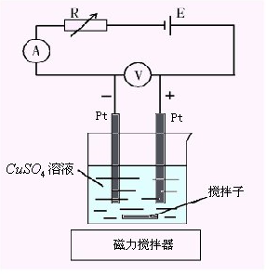
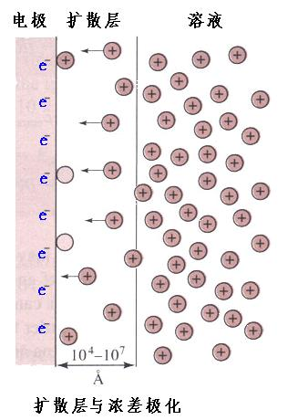
i
i
电解反应装置
电极表面的电子交换和溶液中离子的迁移
电解
电重量分析

Slide 2
法拉第电解定律
物质的产生→电子交换
（1）电极上发生反应物质的质量与通过该体系的电量 Q 成正比；
（2）通过等量的电量时,电极上所沉积的各物质的质量与各该物质的 M／n 成正比
Q m 库仑分析法
库仑分析法:精确的微量分析方法

Slide 3
库仑分析法 Coulometry
法拉第定律：

Slide 4
影响因素：
溶剂的电极反应；其它物质（杂质）的电解反应；水中溶解氧；电解产物的再反应；充电电容等
实现100%电流效率的方法有：
控制电位库仑分析
恒电流库仑滴定
{

Slide 5
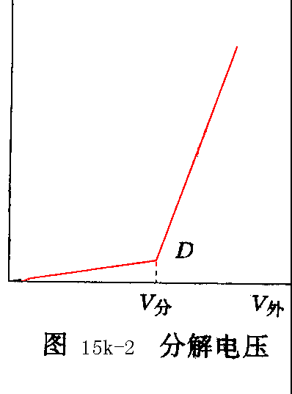
分解电压
i_{电流}
硫酸铜溶液电解装置
电流-电压曲线
外加电压增加至某一数值后，通过电解池的电流明显变大 此时，电解池上的电压称：分解电压(V_{分}) 电极电位称析出电位

Slide 6
分解电压计算
电解 0.1mol/L 硫酸铜溶液, 计算分解电压， 电解反应：
阴极：Cu²⁺ + 2e ＝ Cu
阳极：2H₂O - 4e ＝ O₂ + 4H⁺
外加电压 ：E =1.23-0.307 = 0.92(V)
实际分解电压 ？

Slide 7
电解硫酸铜溶液的电流~电压曲线
电解回路的电压降（iR）
E_{外实测} =（E_{阳} +η_{阳}）-（E_{阴} + η_{阴}）+ iR
超电位（η）

Slide 8
产生超电位的原因
电化学极化：电极反应速度慢，电极上聚集了一定的电荷
浓差极化：电流流过电极，表面形成浓度梯度
减小浓差极化：
减小电流密度；
搅拌，有利于扩散

Slide 9
问题：电解液中含有 0.01mol/L Ag⁺, 1.00mol/L Cu²⁺，
进行电解时能否选择性电解Ag⁺？
已知：
阴极：
阳极：
分解电压：U_{分} = E_{阳} +η_{阳} - E_{阴}

Slide 10
如果[Ag⁺]=10⁻⁷mol/L，则
控制阴极电位，使混合物分离
控制电位电解
控制电位库仑分析

Slide 11
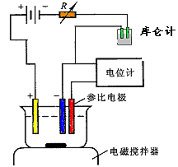
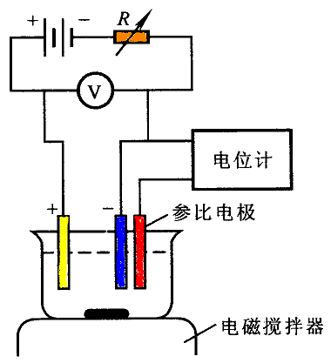
控制电位电解（库仑）分析装置示意图
工作电极
辅助电极
控制电位电解装置
控制电位库仑分析装置

Slide 12
控制电位库仑分析中的库仑计
银库仑计（重量库仑计）
滴定库仑计
Ag⁺+e=Ag m_{Ag}=M·Q/F
控制电位库仑分析装置

Slide 13
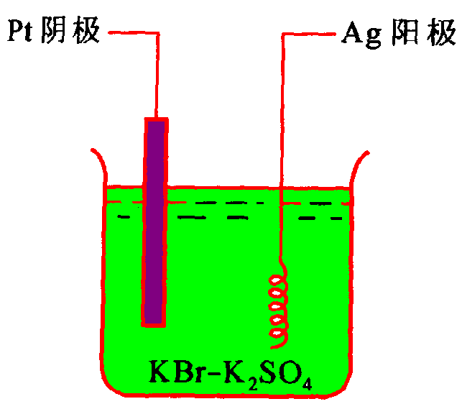
滴定库仑计
Pt阴极 2H₂O+2e⁻ = 2OH⁻+H₂
Ag阳极 2Ag+2Br-2e = 2AgBr

Slide 14
气体库仑计
阳极：H₂O-2e = 1/2O₂ +2H⁺
电解管
刻度管
阴极：2H⁺+2e = H₂
1Q电量 ~ 0.1742 mL 混合气体
氢氧气体库仑计

Slide 15
控制电位库仑分析中的库仑计
银库仑计（重量库仑计）
滴定库仑计
气体库仑计：直接读数，适合常规分析
电流积分库仑计：电子式
Ag⁺+e=Ag m_{Ag}=M·Q/F
控制电位库仑分析装置

